Slide 1
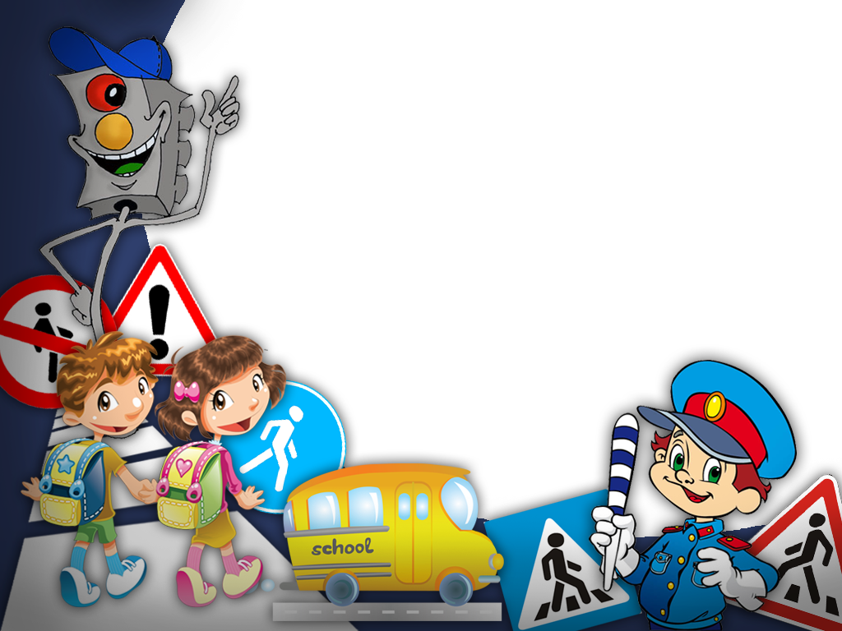

Муниципальное бюджетное общеобразовательное учреждение муниципального образования
«Город Архангельск» «Средняя школа № 34»
ШКОЛЬНЫЙ АВТОГОРОДОК

Slide 2



Цель проекта:
-создание школьного автогородка; методической площадки для детей, где будут осуществляться практические занятия по правилам дорожного движения.
Задачи проекта:
Формировать навыки безопасного поведения на дорогах;
Научить четко и правильно действовать в экстренных ситуациях;
Изучить знаки дорожного движения;
Закрепить знания правил дорожного движения через игровую деятельность, беседы, деловые игры, викторины, экскурсии.
Снизить количество случаев дорожно-транспортного травматизма.

Slide 3
Механизм реализации проекта
1 этап – подготовительный
Предполагает: сбор информации по проблеме, совместно с представителями администрации школы, родительского комитета, чтение предложенной литературы по созданию школьного автогородка, проведение социологического опроса, создание инициативной группы, координирующей проект, старт проекта.
2 этап – основной
Начинается работа над созданием автогородка.
Предполагает: поиск социальных партнёров, налаживание партнерских связей; выравнивание, разметка и покраска площадки; приобретение оборудования; устройство площадки; проведение бесед, экскурсий, соревнований.
3 этап – заключительный
Предполагает завершающее оформление городка, проведение торжественного мероприятия в связи с открытием школьного автогородка на территории школы.

Slide 4

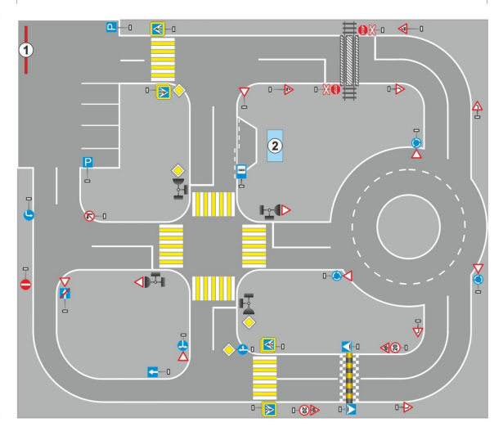
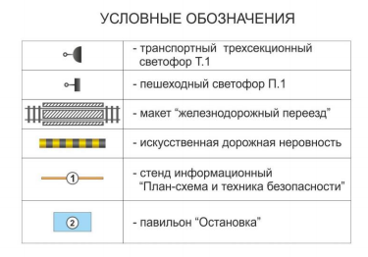
Эскиз школьного автогородка

Slide 5
Ожидаемые результаты:
Создание школьного автогородка.
Активизация интереса к изучению правил ДД.
Умение четко и правильно действовать в экстренных ситуациях.
Умение применить на практике знания о правилах дорожного движения.
Сокращение случаев дорожно-транспортных происшествий с участием детей.

Slide 6
Перспективы проекта
1. Привлечение большего числа детей к занятиям в творческом объединении ЮИД
2. Использование школьного автогородка для проведения мероприятий и соревнований по правилам дорожного движения с учащимися школ и воспитанниками дошкольных образовательных учреждений округа.
3.Тесное сотрудничество со всеми партнерами данного проекта.

